Slide 1
Algoritmia y diagrama de flujo

Slide 2
Agenda
Algoritmos
Diagrama de flujo
Ejercicios

Slide 3
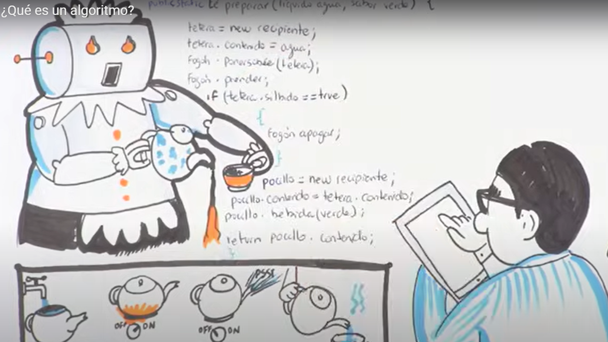
Algoritmo
Ver video: ¿Qué es un algoritmo?
https://youtu.be/U3CGMyjzlvM?si=UcPkoVcEuB-kCh8k
Dar algunas reflexiones sobre el video.
Notes:
¿Qué es un algoritmo según el video?
¿Cuál fue el ejemplo que más te ayudó a entender qué es un algoritmo?
¿Qué características debe tener un buen algoritmo?
¿Por qué crees que los algoritmos son importantes en la vida diaria, más allá de la programación?
¿Qué pasaría si un paso de un algoritmo no está bien definido?

Slide 4
Algoritmo
Un algoritmo es una lista finita de instrucciones claras, ordenadas y precisas que describen un procedimiento para resolver un problema o realizar un cálculo.
En el contexto de la computación se espera que las instrucciones puedan ser implementadas en un computador, usando un lenguaje de programación.
Entre las formas para representar un algoritmo, se encuentran: lenguaje natural, diagrama de flujo (representación gráfica), seudocódigo (representación textual, versión simplificada de algunos lenguajes de programación) y código en un lenguaje de programación.

Slide 5
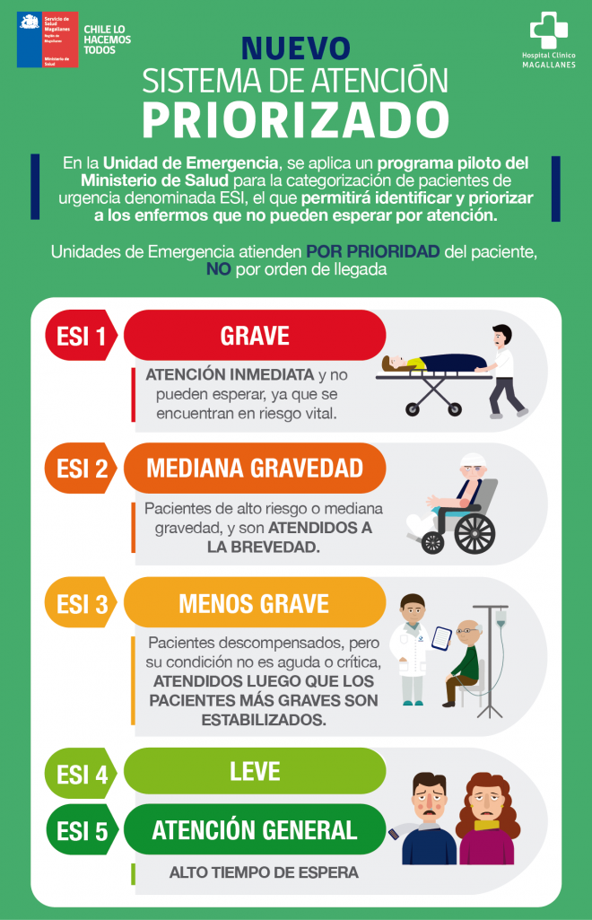
Ejercicio
Busca un algoritmo que esté representado de forma gráfica o textual.
El algoritmo debe estar relacionado con el pregrado que estás estudiando. Si no encuentras uno específico de tu pregrado, puedes elegir un algoritmo de uso general.
Ejemplo: Priorización de pacientes en hospital.
Recomendaciones: buscar en Google, o en ChatGpt, con palabras clave como: pasos para realizar [plan de marketing], como realizar [proceso de matricula]. Puede filtrar la búsqueda por imágenes.

Slide 6

Ejemplo de algoritmo
Problema planteado:
Una oficina cuenta con dos áreas principales: administración y ventas. El Gerente de la oficina desea saber el promedio de edad de sus empleados para determinar si necesita implementar políticas relacionadas con generaciones específicas. Los datos de los trabajadores están registrados en una lista con sus nombres, edades y cargos.

Slide 7
Ejemplo de algoritmo
Objetivo: Calcular el promedio de edad de los empleados de una oficina.
Secuencia de pasos:
Paso 1: Recoger la edad del empleado 1
Paso 2: Recoger la edad del empleado 2
Paso 3: Recoger la edad del empleado 3
Paso 4: Recoger la edad del empleado 4
Paso 5: Recoger la edad del empleado 5
Paso 6: Recoger la edad del empleado 6
Paso 7: Sumar la edad de los empleados 1, 2, 3, 4, 5 y 6.
Paso 8: Dividir el total de la suma anterior entre 6.
12
18
23
40
20
23
12 + 18 + 23 + 40 + 20 + 23 = 136
136 / 6 = 22.66
¿Cómo identificamos cuál es la secuencia de pasos?

Slide 8
Metodología de trabajo con algoritmos
Diseño de la solución
Validación de la solución
Codificación de la solución en un lenguaje de programación
Análisis del problema
1
2
3
4
Veamos la metodología a través del ejemplo

Slide 9
1. Análisis del problema
El análisis del problema consiste en responder las siguientes preguntas:
¿Cuál es el objetivo buscado?
¿Cuáles son los datos de entrada?
¿Qué cálculos o procesos deben llevarse a cabo?
¿Cuáles son los datos de salida?
Descomposición de problemas
¿Qué pilares del PC podríamos aplicar en esta etapa?
?
Generalización y abstracción

Slide 10
1. Análisis del problema – Aplicación
Basados en el ejemplo de “calcular el promedio de edad de los empleados de una oficina”, veamos cómo realizar el análisis del problema:
Objetivo:
Calcular el promedio de edad de los trabajadores de una oficina.
Datos de entrada:
edad del empleado 1, edad del empleado 2, edad del empleado 3, edad del empleado 4, edad del empleado 5 y edad del empleado 6.
Procesos / cálculos:
Leer edad de los empleados 1, 2, 3, 4, 5 y 6.
Sumar las edades de los empleados 1, 2, 3, 4, 5 y 6.
Dividir el total entre 6.
Datos de salida:
Promedio de edad de los 6 empleados.
Descomponemos el problema en problemas más pequeños, por ejemplo, recolectamos la edad de cada empleado antes de intentar calcular el promedio
?
Omitimos detalles como el nombre y el cargo de los empleados

Slide 11

2. Diseño de la solución
El diseño de la solución consiste en realizar un diseño del algoritmo para resolver el problema analizado previamente. Para este diseño podemos usar estrategias como escribir los pasos, diagramas de flujo, o seudocódigo.
¿Qué pilares del PC podríamos aplicar en esta etapa?
Reconocimiento de patrones
Lógica y algoritmia

Slide 12
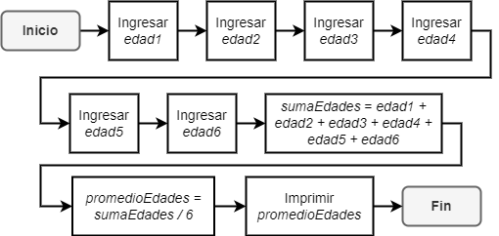
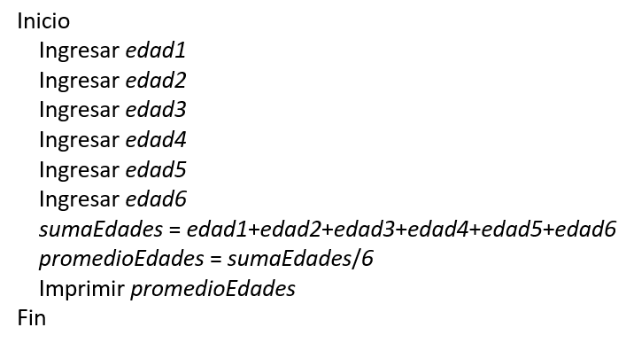
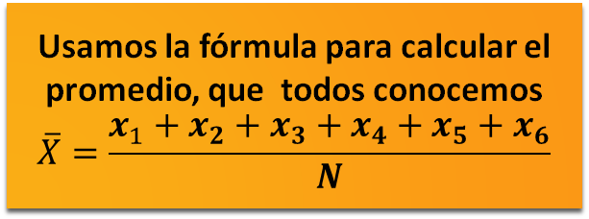
2. Diseño de la solución – Aplicación
Ejemplo de diseño con diagrama de flujo
Ejemplo de diseño con seudocódigo
Usamos la fórmula para calcular el promedio, que todos conocemos
$$\overline{X}=\frac{x_{1}+x_{2}+x_{3}+x_{4}+x_{5}+x_{6}}{N}$$
Especificamos la secuencia de pasos que nos ayudará a resolver el problema. El resultado debe ser el mismo si la representación es gráfica o textual

Slide 13

3. Validación de la solución
La validación de la solución consiste en realizar una prueba o un conjunto de pruebas para verificar que el diseño del algoritmo es correcto. En este caso podemos realizar pruebas de escritorio.
En las pruebas de escritorio se la dan valores a los datos de entrada, y se sigue el flujo de pasos del algoritmo para verificar que se llega a un resultado esperado.
Estas pruebas se pueden realizar con lápiz y papel, calculadora, Excel, entre otros.
Nota: algunos programadores realizan las pruebas de escritorio directamente con código real (que se verá en la siguiente etapa).
¿Qué pilares del PC podríamos aplicar en esta etapa?
Evaluación de soluciones

Slide 14
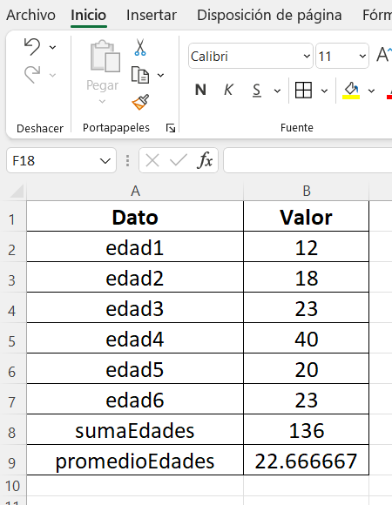


3. Validación de la solución – Aplicación
Seguimos los pasos del algoritmo, asignando la edad de cada empleado y comprobamos el resultado, para este ejemplo usamos Excel

Slide 15

4. Codificación de la solución en un lenguaje de programación
La codificación de la solución consiste en llevar el diseño del algoritmo a un lenguaje de programación.
En este curso utilizaremos Python, pero existen cientos de lenguajes de programación que se podrían utilizar.
¿Qué pilares del PC podríamos aplicar en esta etapa?
Evaluación de soluciones

Slide 16
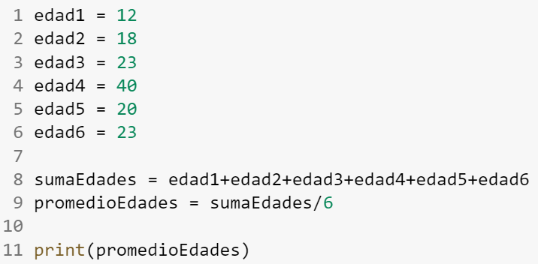

4. Codificación de la solución en un lenguaje de programación – Aplicación
Código
Resultado
Traducimos la secuencia de pasos (diseñada y validada previamente) a un lenguaje de programación

Slide 17
Relación metodología de trabajo con algoritmos y pilares del PC
Etapa de la metodología | Pilar del PC
Análisis del problema | Descomposición: Divide el problema en subproblemas más pequeños.
 | Abstracción: Identifica los elementos importantes del problema, eliminando detalles irrelevantes.
Diseño de la solución | Lógica y Algoritmia: Define la secuencia de pasos para resolver el problema.
 | Reconocimiento de patrones: Aplica soluciones generales a problemas similares basándote en experiencias anteriores.
Validación de la solución | Evaluación de la solución: Comprueba si el diseño cumple con los requisitos y si resuelve el problema eficientemente.
Codificación de la solución en un lenguaje de programación | Codificación de la solución: Implementa el diseño en un lenguaje de programación, asegurándote de seguir la lógica planteada en los pasos anteriores.

Slide 18
Agenda
Algoritmos
Diagrama de flujo
Ejercicios

Slide 19

Diagrama de flujo
En este curso utilizaremos diagramas de flujo para representar el diseño de la solución de los problemas a los que nos enfrentamos.
Un diagrama de flujo es una representación gráfica de los pasos o procesos que se deben seguir para realizar una tarea o resolver un problema. Es una herramienta útil para entender y comunicar cómo funciona un proceso.
Los diagramas de flujo utilizan un conjunto de símbolos preestablecidos que analizaremos a continuación.

Slide 20


Notación diagramas de flujo
Símbolo | Nombre | Uso
 | Inicio / Final | Representa el inicio o fin de un algoritmo. Se debe acompañar con la palabra Inicio o Fin, según sea el caso.
 | Línea de flujo | Indica el orden de la ejecución de las operaciones.
 | Proceso o Instrucción | Representa cualquier tipo de operación, instrucción o acción, incluidas la lectura de datos en la entrada y la impresión de datos de salida.
 | Decisión | Representa la toma de decisiones y la comparación de datos. Se plantea una pregunta cuya respuesta sea verdadero o falso (sí o no).

Slide 21
Tips
El diagrama de flujo debe tener un inicio y un final.
Para facilitar su lectura, el diagrama se debe construir de arriba hacia abajo y de izquierda a derecha.
Se deben indicar cuáles son los datos de entrada y de salida.
Las instrucciones deben ser claras y concisas.
Inicio
Ingresar datos
Realizar cálculos
Imprimir resultado
Fin

Slide 22
Ejemplo – Calcular el área de un rectángulo
Realizar un algoritmo para calcular el área de un rectángulo. El algoritmo debe:
Solicitar el valor de la base.
Solicitar el valor de la altura.
Calcular el área.
Mostrar el resultado.
INICIO
Inicia el proceso
Ingresar base
Lee la medida de la base
Ingresar altura
Lee la medida de la altura
área = base * altura
Calcula el área
Mostrar área
Muestra el resultado
FIN
Finaliza el proceso

Slide 23
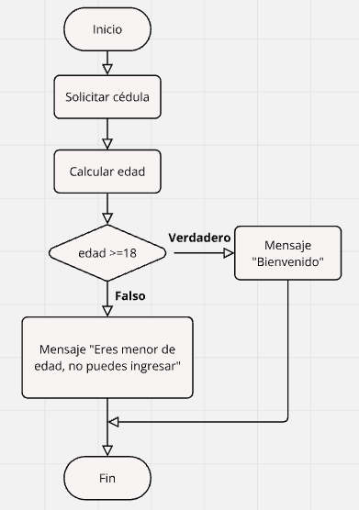
Ejemplo - Algoritmo control de acceso a una discoteca
Inicio del algoritmo.
Se solicita la cédula para conocer la fecha de nacimiento de la persona que desea ingresar a la discoteca.
Se calcula la edad de la persona que desea ingresar a la discoteca, a partir de la fecha de nacimiento.
Se pregunta si la edad es mayor o igual a 18 años. La respuesta debe ser verdadero o falso.
Si la respuesta es verdadero, entonces se da un mensaje de bienvenida a la persona que desea ingresar a la discoteca.
Si la respuesta es falso, entonces se da un mensaje indicando a la persona que no puede ingresar a la discoteca.
Fin del algoritmo

Slide 24
Ejemplo - Algoritmo tomar café
Inicio del algoritmo.
Se pregunta si hay café preparado.
Si la respuesta es sí, entonces se continúa con la acción de calentar el café.
Si la respuesta es no, entonces se continúa con la acción de preparar café, luego se realiza la acción de calentar el café.
Se pregunta si el café está dulce.
Si la respuesta es sí, entonces se realiza la acción de servir el café en una taza. Luego, se realiza la acción de tomar café.
Si la respuesta es no, entonces se realiza la acción de añadir azúcar. Se vuelve a preguntar si el café está dulce. Se añade azúcar y se pregunta si está dulce hasta que esté a gusto de quien lo va a tomar.
Fin del algoritmo
Inicio
¿Hay café?
no
Preparar café
sí
Calentar café
¿Está dulce?
sí
Servir café en taza
Tomar café
no
Añadir azúcar
Fin

Slide 25
Agenda
Algoritmos
Diagrama de flujo
Ejercicios

Slide 26
Ejercicio – Promedio de notas
Realizar un algoritmo que calcule el promedio de las 3 notas de una materia. Pedir al estudiante ingresar las tres notas, sumar las notas, calcular el promedio. Si el promedio es mayor o igual a 3 mostrar mensaje “Ganaste la materia”. De lo contrario, si la nota es menor a tres, mostrar mensaje “Perdiste la materia”.
Nota: Puede realizar el diagrama en una hoja o en el programa que indique el docente.

Slide 27
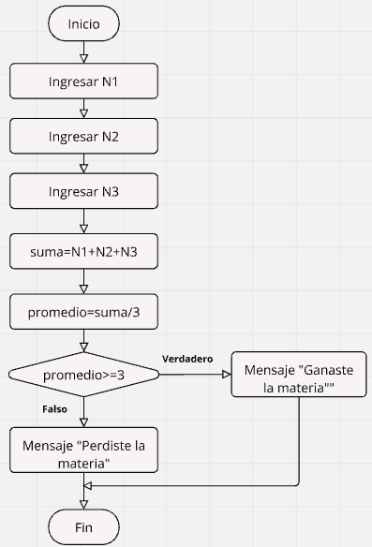
Ejercicio – Promedio de notas

Slide 28
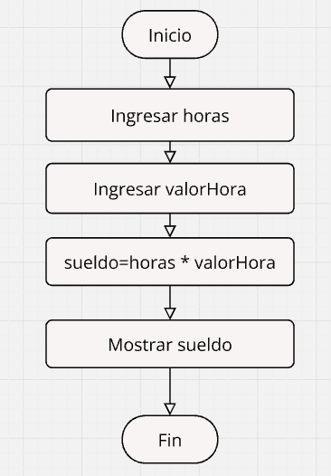
Ejercicio - Sueldo
Realizar un algoritmo para calcular el sueldo mensual de un operario conociendo la cantidad de horas trabajadas y el valor por hora.
Pedir al usuario la cantidad de horas trabajadas. Calcular el sueldo y mostrar el sueldo.

Slide 29
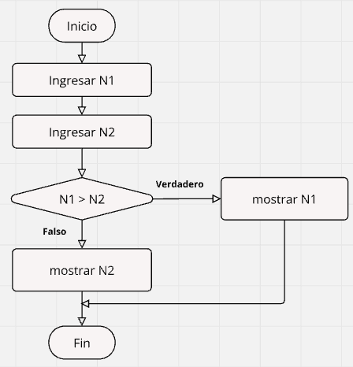
Ejercicio – Número mayor
Realizar un algoritmo que solicite al usuario ingresar dos números distintos y muestre el mayor de ellos.

Slide 30
Ejercicio
Inicio
Realiza el diagrama de flujo que represente el algoritmo que buscaste hace un rato.
Evaluar paciente
¿Grave?
sí
ESI 1: Atención inmediata
no
¿Mediana gravedad?
sí
ESI 2: Atención a la brevedad
no
¿Menos grave?
sí
ESI 3: Atención después de pacientes más graves
no
sí
¿Leve?
ESI 4: Alto tiempo de espera
no
ESI 5: Alto tiempo de espera
Fin

Slide 31
Ejercicio
RETO:
Realizar un diagrama de flujo que representa la secuencia de un proceso. El proceso puede estar relacionado con: una situación cotidiana, un procedimiento de la Universidad, o proceso asociado a tu pregrado. Ejemplos: control de acceso al parqueadero de la U, proceso de matrícula, retiro de una cuenta de ahorros, rutina ejercicios en el gimnasio, proceso de pedido en Las Hermosas, etc.
Recomendaciones:
Definir el objetivo: Identifica claramente qué deseas representar.
Establecer los datos de entrada: Qué datos se deben solicitar.
Detallar las acciones o pasos: Lista los pasos principales, sin necesidad de ser extremadamente específico o técnico.
Indicar los datos de salida: Define los resultados o productos finales del proceso.
Seguir las reglas básicas:
Utiliza símbolos estándar (inicio/fin, procesos, decisiones).
Sigue una secuencia lógica y clara.
Redacta instrucciones de forma concreta y directa.

Slide 32
Ejercicios para practicar
Desarrolle un algoritmo para cada situación:
Ingresar un valor por teclado y determinar si es positivo, negativo o igual a cero, imprimir una leyenda en cada caso.
Leer 3 valores distintos, y luego mostrar el resultado de la suma.
Indicar cual es el promedio de 4 números.
Leer un valor cualquiera N y escribir si dicho número es par o impar.
Realizar la sumatoria de los números enteros comprendidos entre el 1 y el 5, es decir, 1 + 2 + 3 + 4 + 5.

Slide 33
Ejercicios para practicar
Desarrolle un algoritmo para cada situación:
Leer tres valores y almacenarlos en las variables A, B y C respectivamente. El algoritmo debe imprimir cual es el mayor y cuál es el menor.
Indicar a un estudiante cuál es la nota mínima que debe sacar en el examen final para aprobar la materia, teniendo en cuanta las notas que lleva hasta el momento. Tenga en cuenta que una materia se aprueba con 3.0. Las notas que el usuario debe ingresar son: parcial1: 25%, parcial2: 25%, seguimiento: 30%. La nota del examen final vale el 30%.

Slide 34
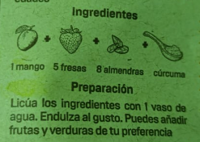
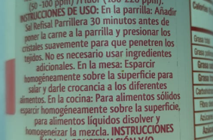
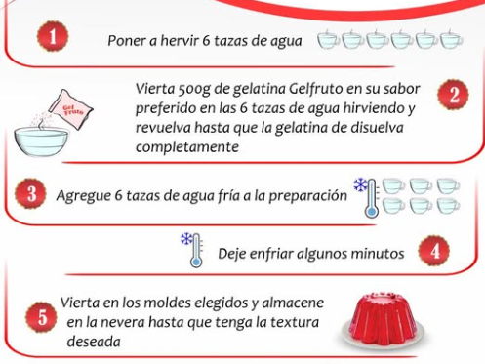
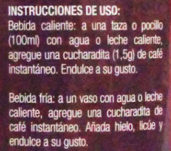
Ejercicios para practicar
Desarrolle un diagrama de flujo para cada situación:
Batido
Sal parrillera
Gelatina
Café instantáneo

Slide 35

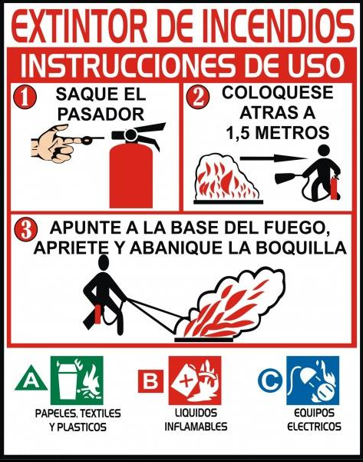

Ejercicios para practicar
Desarrolle un diagrama de flujo para cada situación:
Extintor de incendios
Jabón líquido
Casco de seguridad

Slide 36
Referencias
Material elaborado por Daniel Correa, Paola Vallejo y Guillermo Carmona
Beecher, K. (2017). COMPUTATIONAL THINKING A beginner’s guide to problem solving and programming.
Correa, D., & Vallejo, P. (2023). Python Para Principiantes: Aprender a programar con Python de manera práctica y paso a paso.
Sweigart, A. (2019). Automate the boring stuff with Python: practical programming for total beginners. No Starch Press.
Theobald, O. (2021). Python For Absolute Beginners: Rocket through the basics in an afternoon. Independently published.

